Slide 1
Návštěva Srbska
Květen 2014

Slide 2
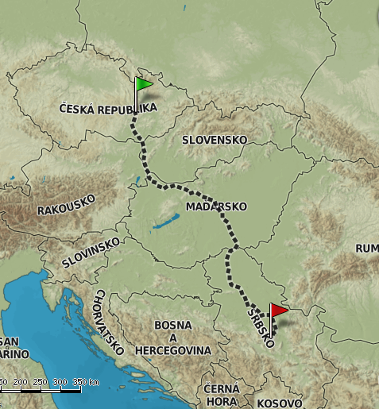
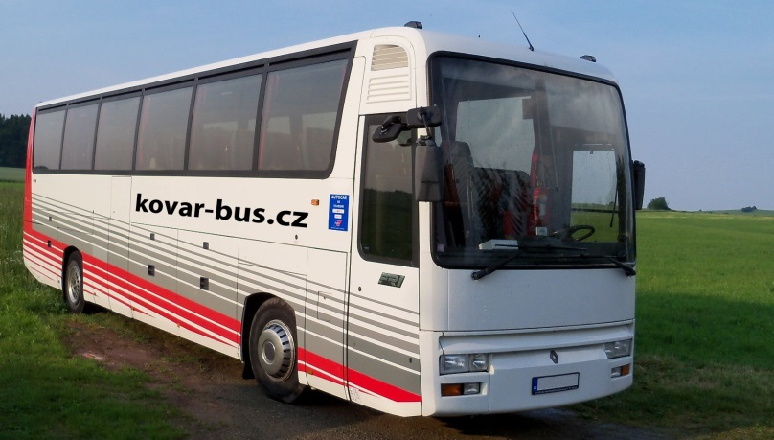
Naše cesta
Sloup => Kragujevac
872 km (cca 14hod.)
Výjezd – 06.00
Příjezd – 19.30

Slide 3
První den
Cesta a setkání

Slide 4
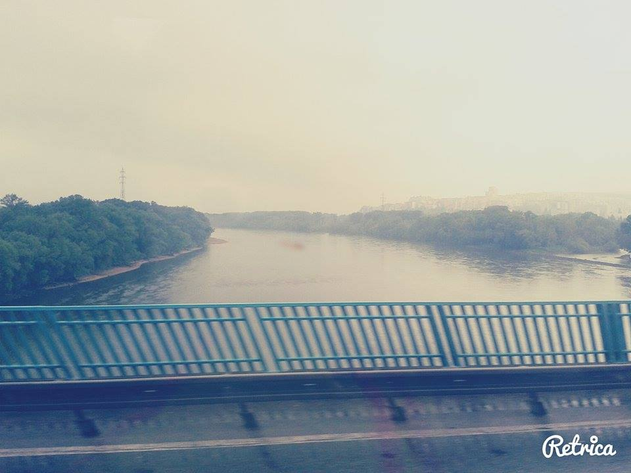
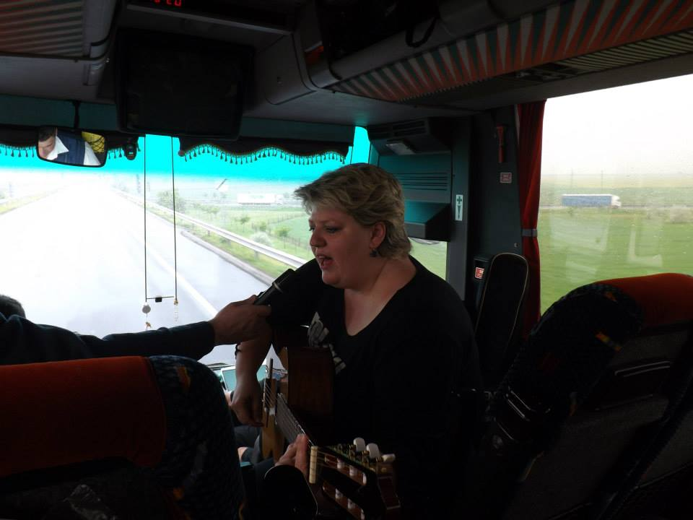
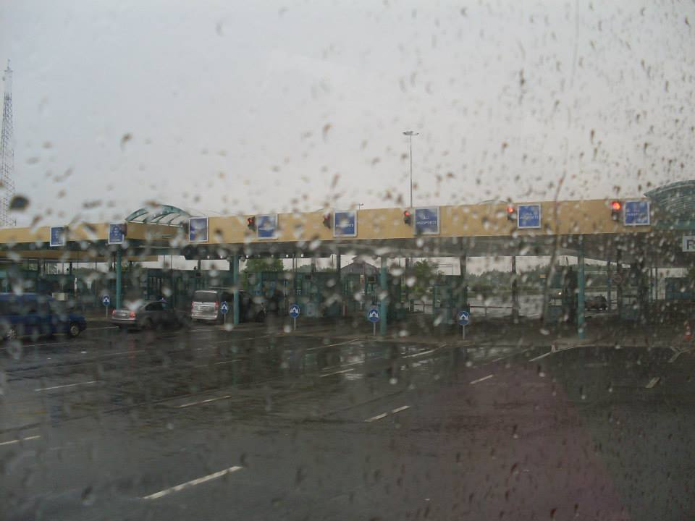

Slide 5
Setkání a první dojem

Slide 6
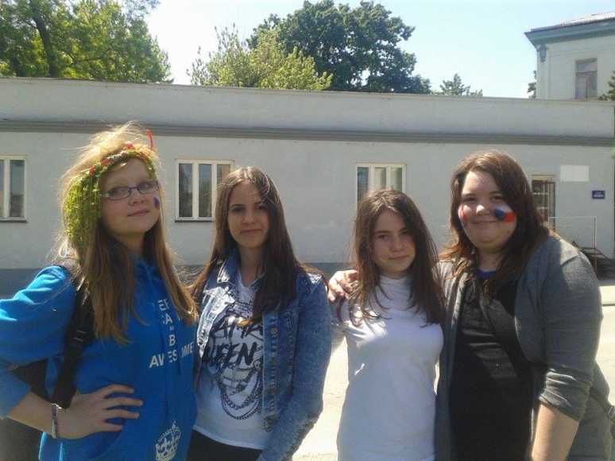
My s rodinami

Slide 7
Druhý den
Bělehrad

Slide 8
Cesta do Bělehradu
Kragujevac => Bělehrad
137 km (cca 1.5hod)
Výjezd – 07.30
Příjezd – 20.30

Slide 9
Muzeum Nikola Tesla

Slide 10
Muzeum Ethnografie

Slide 11
Oběd

Slide 12
Zastávka v Bělehradu

Slide 13
Třetí den
Den ve škole

Slide 14
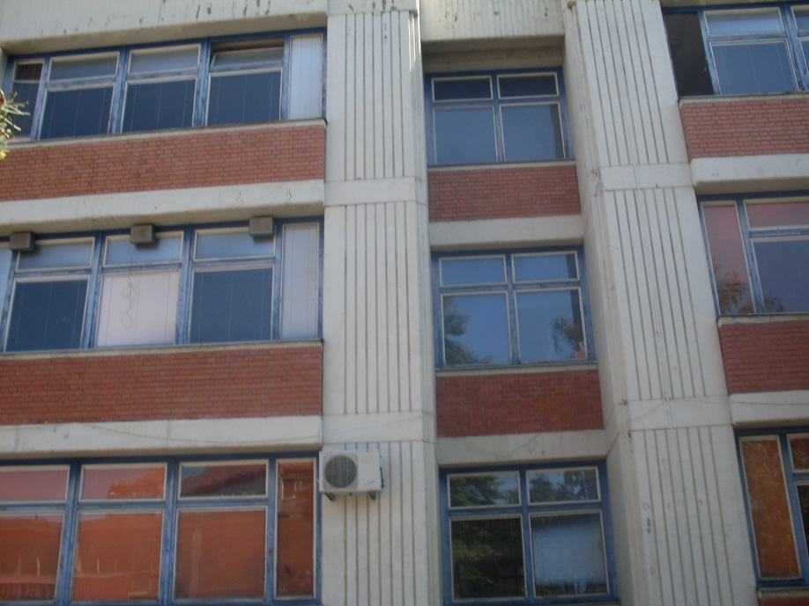
Dopolední program
Prohlídka po škole
Společné vyrábění
Florbalový zápas
Vystoupení srbských i českých žáků
Oběd ve škole

Slide 16
Odpolední program
Každý Srb, který měl ubytovaného Čecha měl vymyslet odpolední program např. prohlídka města Kragujevac, odpoledne strávené s rodinou, atd.
Někteří šli se Srby, kteří se domluvili a vedli skupinu (cca 15 Srbů). Ukázali nám různé památky, jezero Šumarica, atd.
A někteří strávili odpoledne s rodinami a měli program takový jaký si rodina připravila.

Slide 18
Čtvrtý den
Oslava města Kragujevac

Slide 19
Průběh celého dne
Setkání ve škole
Příprava na průvod
Průvod v centru města
Odpoledne opět program podle Srbů

Slide 20
Toalety ve škole

Slide 23
Pátý den
Odjezd a rozloučení se Srby

Slide 24
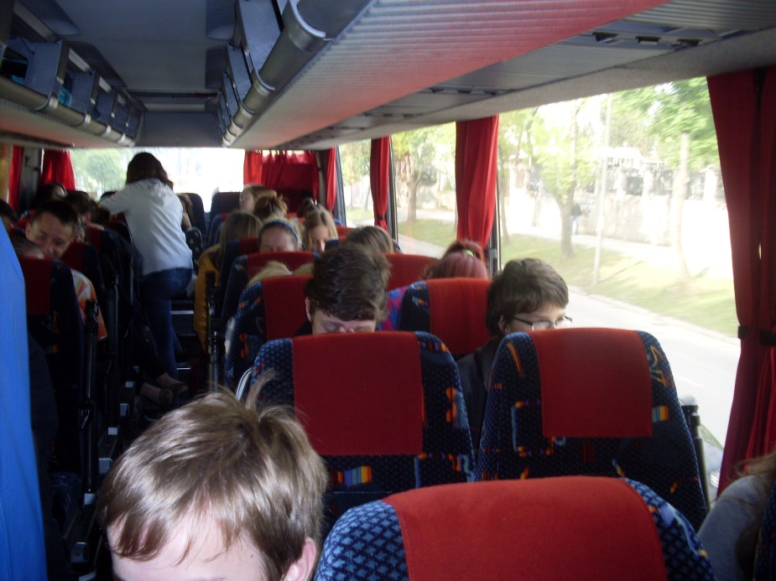
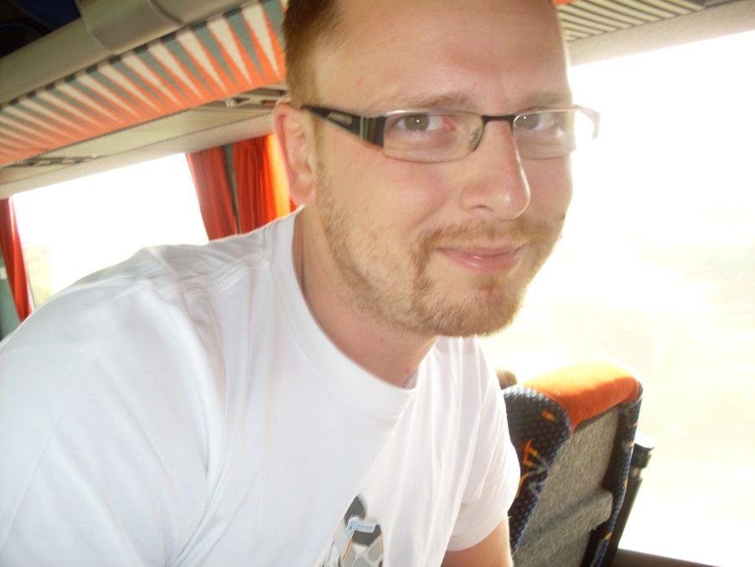
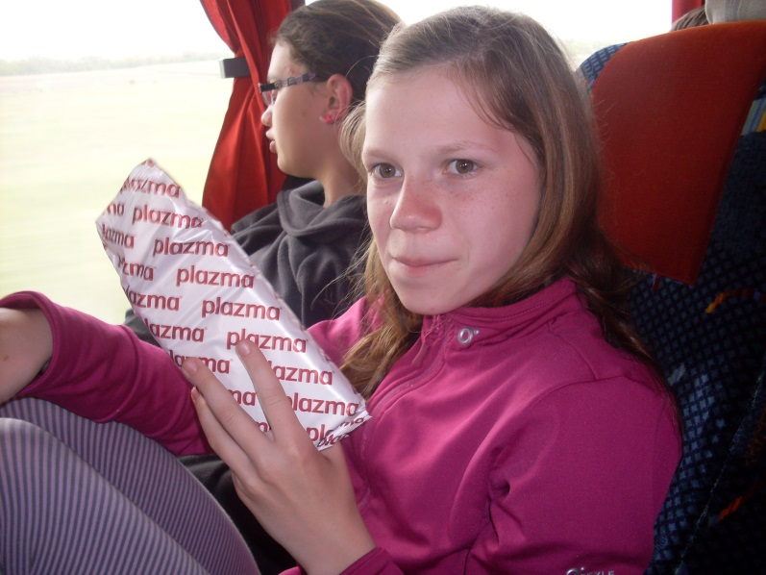
Odjezd
Kragujevac => Sloup
872 km (cca 12hod.)
Výjezd – 08.00
Příjezd – 19.30

